Slide 1


Разработка веб-приложения новостной ленты
Министерство образования Республики Башкортостан Государственное автономное профессиональное образовательное учреждение Уфимский колледж статистики, информатики и вычислительной техники
Студент:
Иванов Михаил Сергеевич
Группы: 19П-3
Дипломный руководитель:
Каюмов С.А.
1
2
5

Slide 2
Цели и задачи дипломного проекта:
Целью проекта является разработка веб-приложения для персональных рекомендаций пользователей в зависимости от их интересов.
Задачи:
изучить предметную область;
спроектировать базу данных;
разработать дизайн веб-приложения;
реализовать функцию авторизация, регистрация
реализовать функции для пользователей: добавление публикации, изменения фотки, добавление избранных тегов, постов и авторов, лайки и комментарии, жалобы, подписка на пользователей и страница рекомендации для пользователя по его тегам, техническая поддержка и общение с администратором.
реализовать функции администратора: добавление и удаление модератора, добавление постов от имени сайта и удаление этих постов, техническая поддержка.
реализовать функции модератора: просмотр списков жалоб, блокировка постов.
1
2
2
5

Slide 3
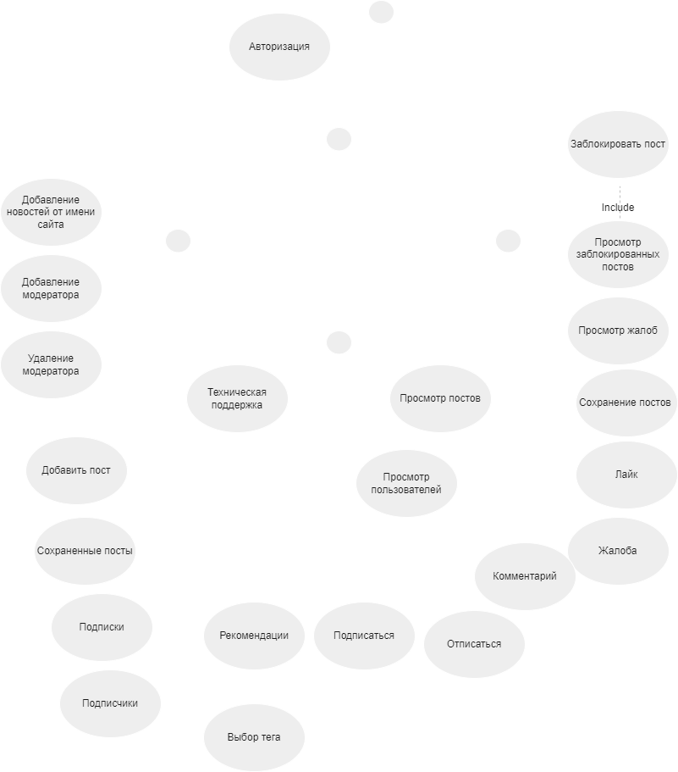
Диаграмма прецедентов
1
3
2
5

Slide 4
Входная информация
содержимое поста;
комментарии пользователей;
информация о пользователях.
1
4
2
5

Slide 5
Выходная информация
сообщение о новом подписчике;
сообщение о новом комментарии.
1
5
2
5

Slide 6
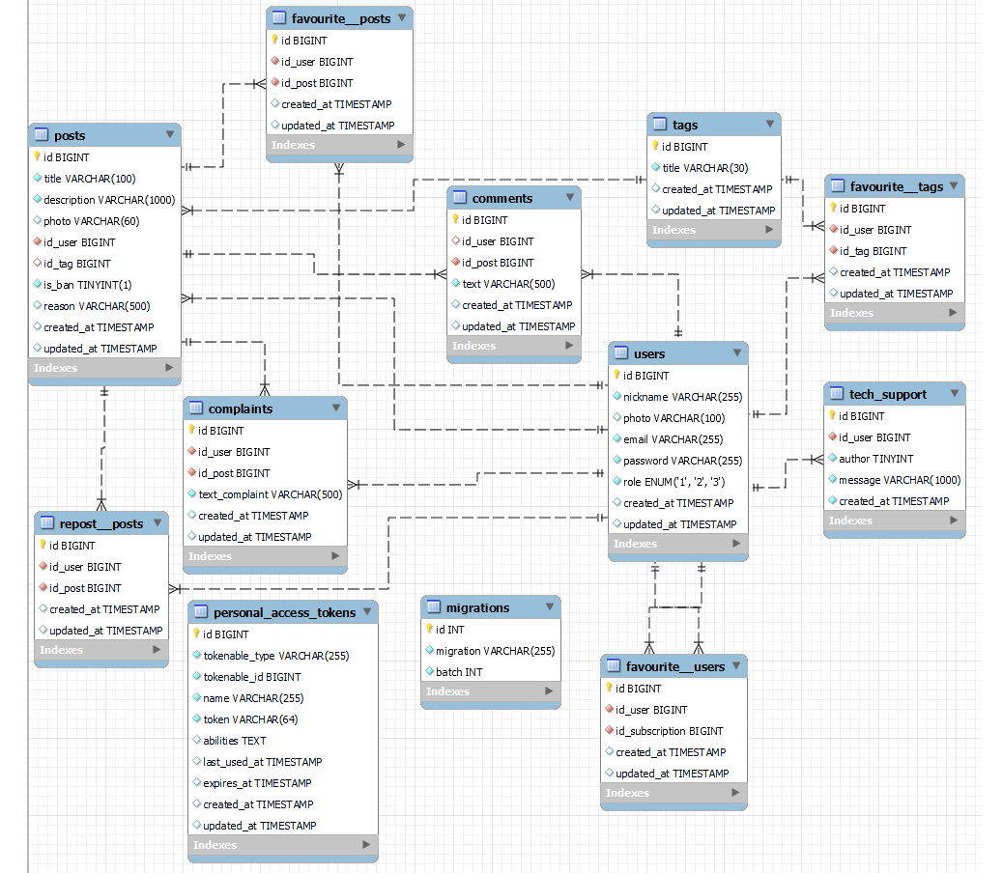
Схема отношений
1
6
2
5

Slide 7






Инструменты разработки
СУБД
Фреймворк
Среда разработки
Язык программирова-ния
1
7
2
5

Slide 8
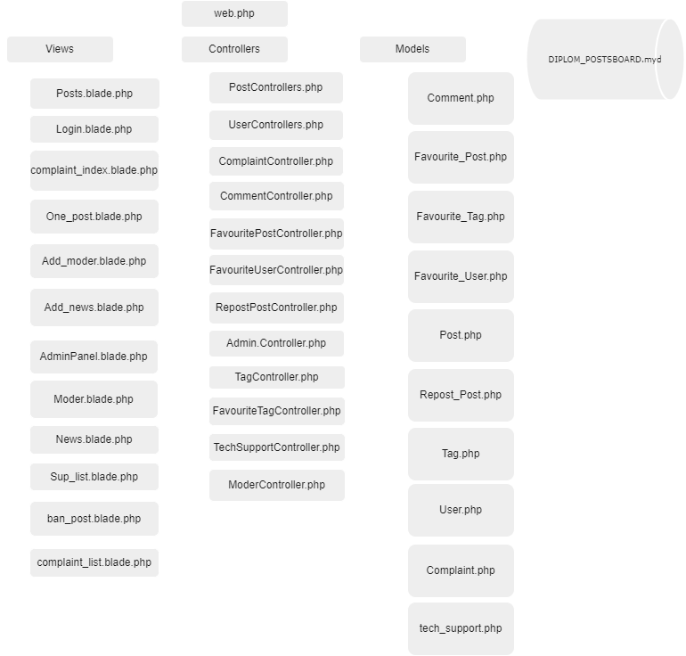
Модульная схема
1
8
2
5

Slide 9
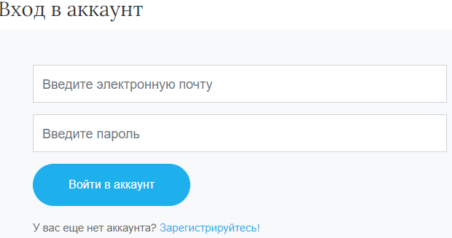
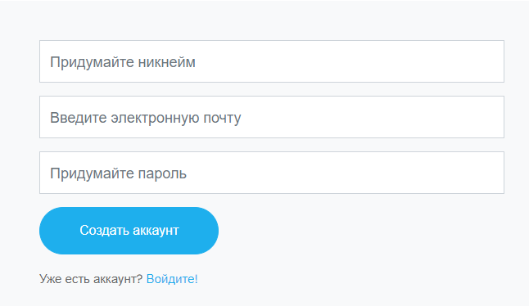
Авторизация и регистрация
1
9
2
5

Slide 10
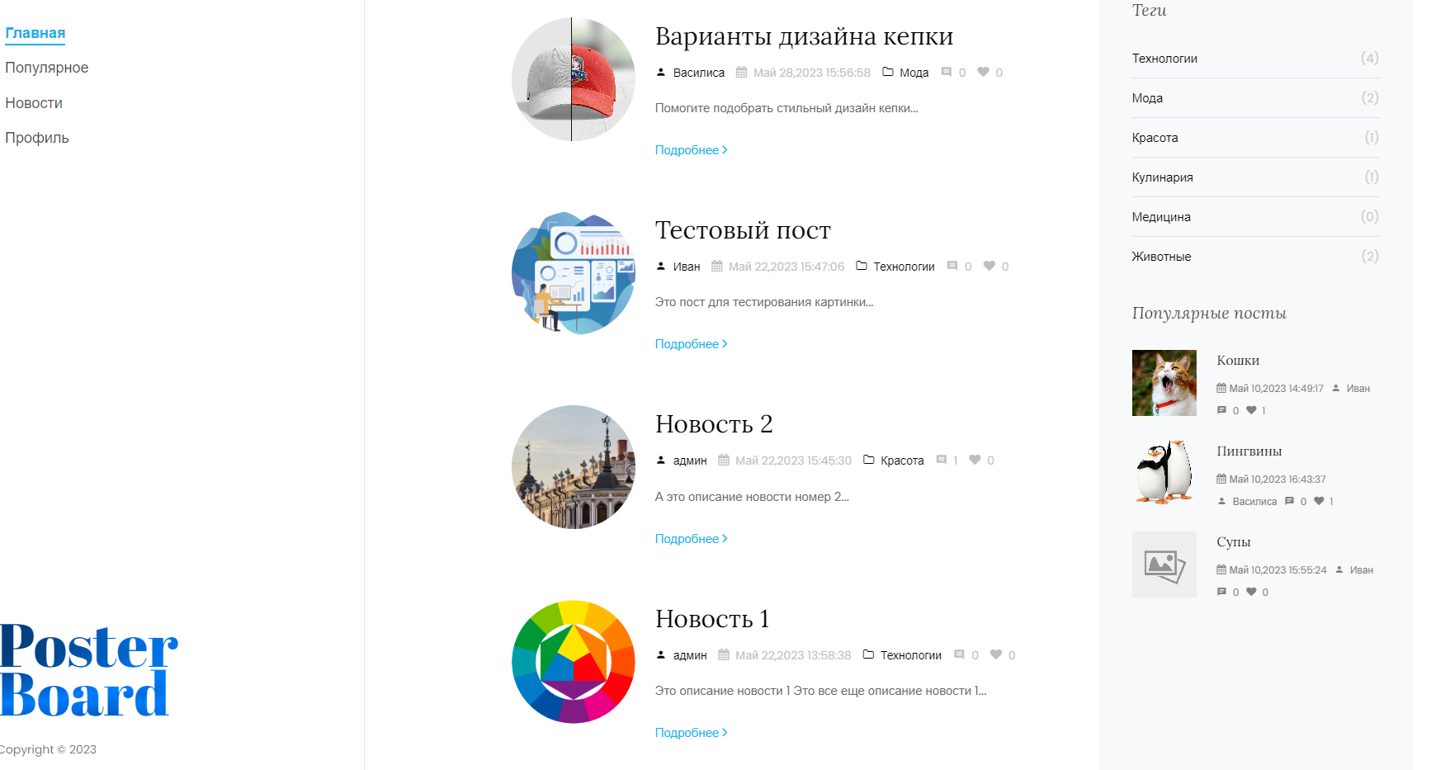
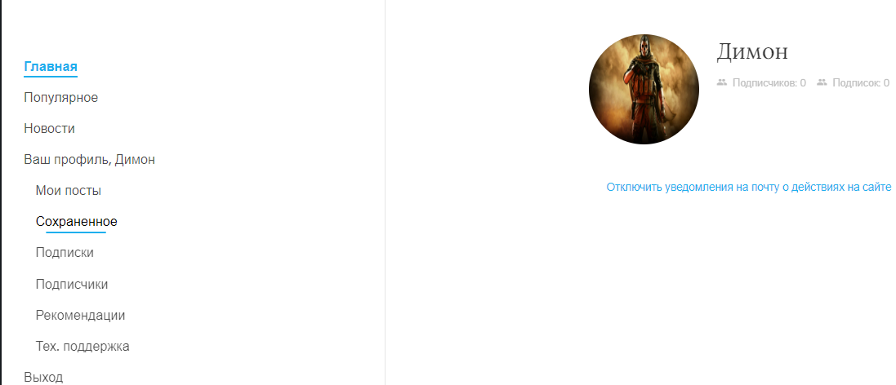
Пользователь
Главная страница
Профиль пользователя
1
1
0
2
5

Slide 11
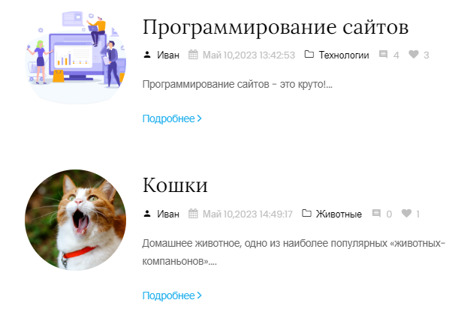
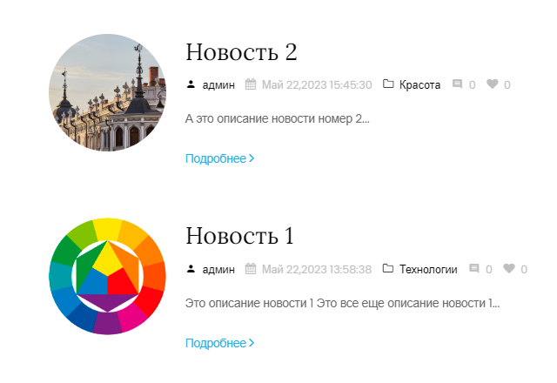
Пользователь
Популярное
Новости
1
1
1
2
5

Slide 12
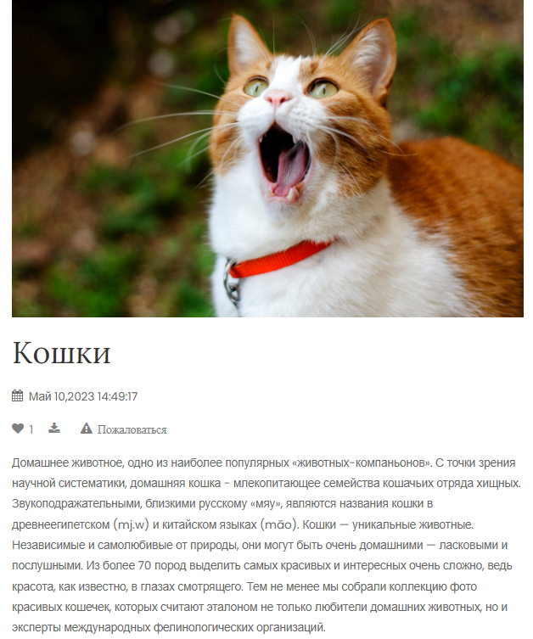
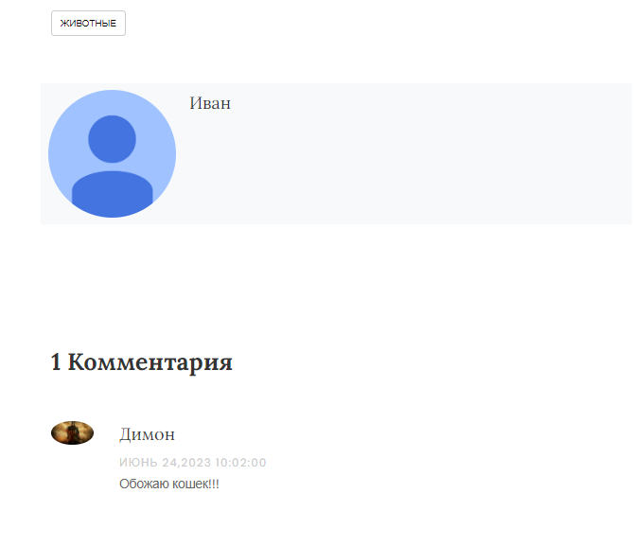
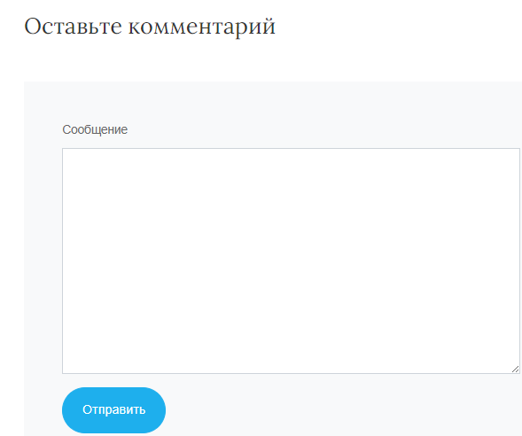
Пользователь
Подробное описание
Комментарии
1
1
2
2
5

Slide 13
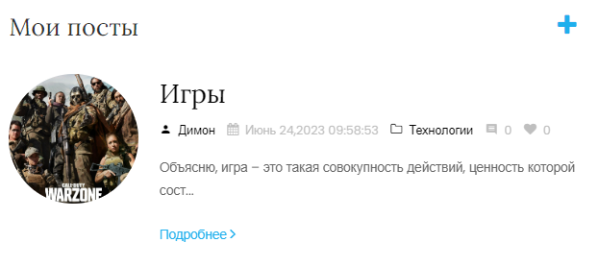
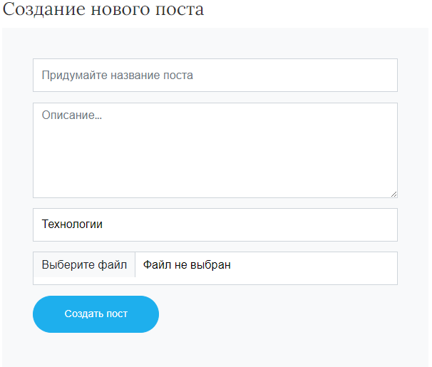
Пользователь
Мои посты
Создание постов
1
1
3
2
5

Slide 14
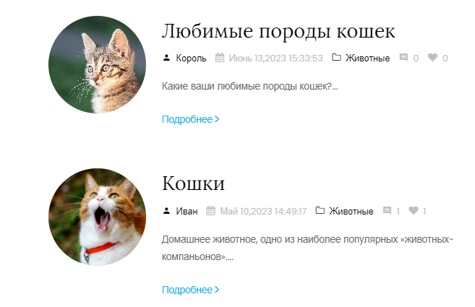
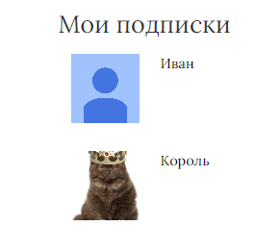
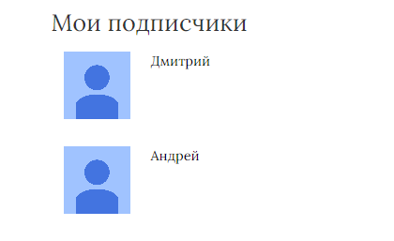
Пользователь
Сохраненное
Мои подписки
Мои подписчики
1
1
4
2
5

Slide 15
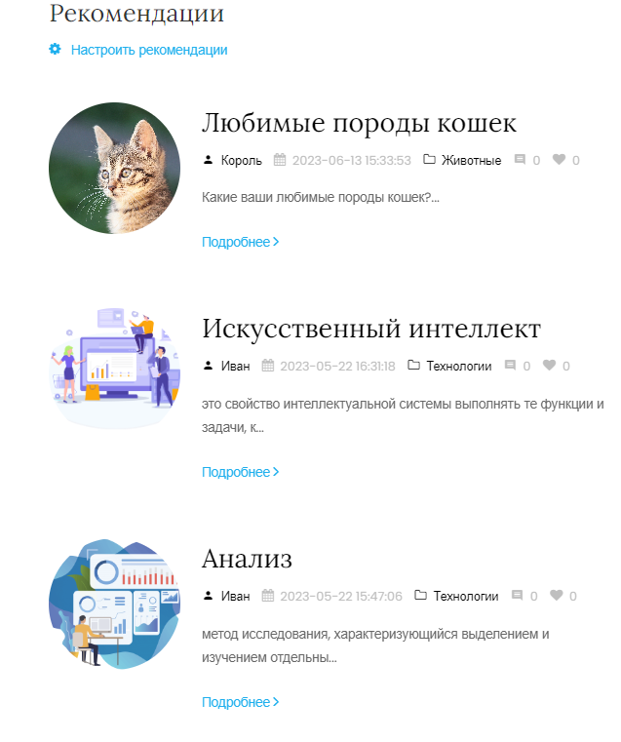
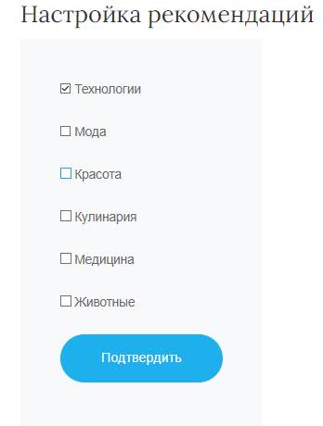
Пользователь
Настройка рекомендаций
Рекомендации
1
1
5
2
5

Slide 16
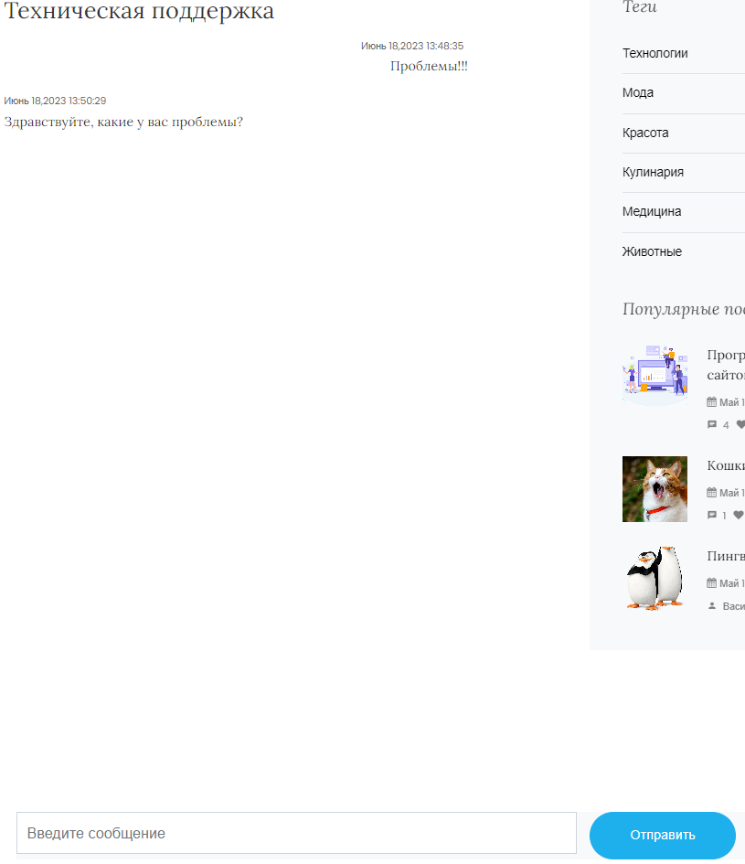
Пользователь
Техническая поддержка
1
1
6
2
5

Slide 17
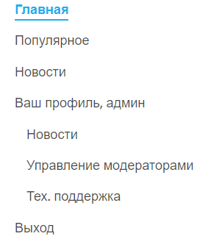
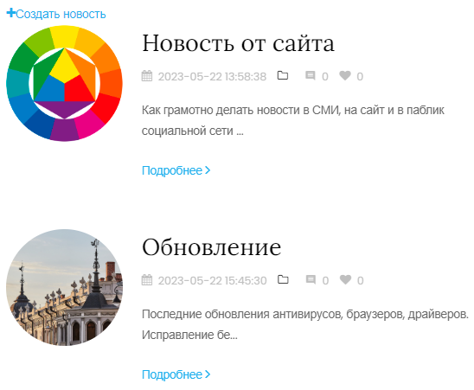
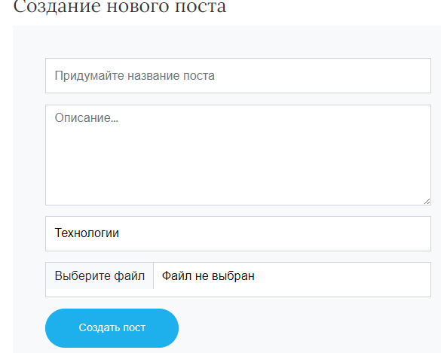
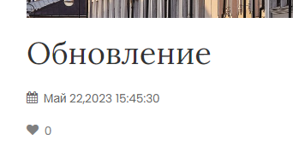
Администратор
Создайте новостей от сайта
Новости от сайта
1
1
7
2
5

Slide 18
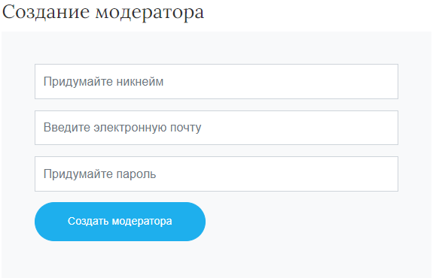
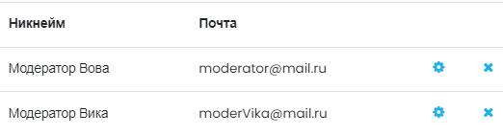
Администратор
Управление модераторами
Создание модератора
1
1
8
2
5

Slide 19
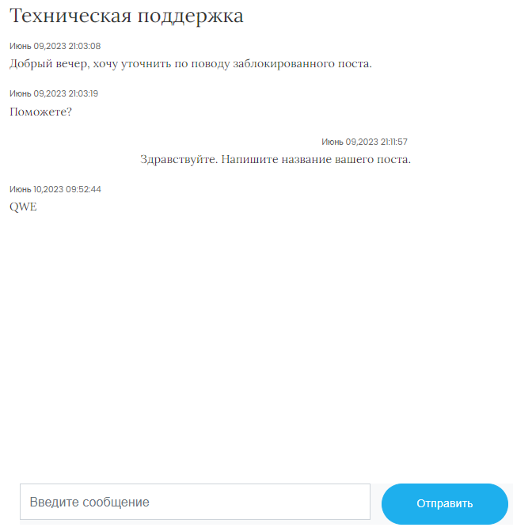
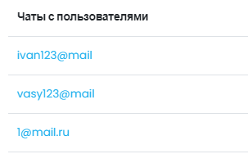
Администратор
Техническая поддержка
Чаты с пользователями
1
1
9
2
5

Slide 20
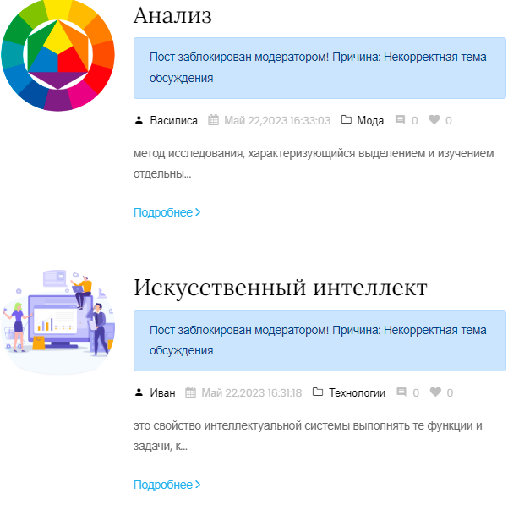
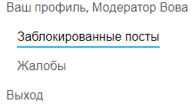
Модератор
Навигационное меню
Заблокированные посты
1
2
0
2
5

Slide 21
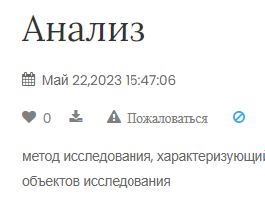
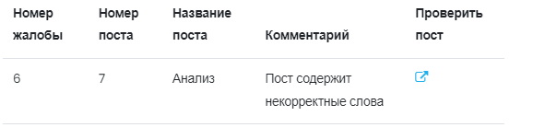
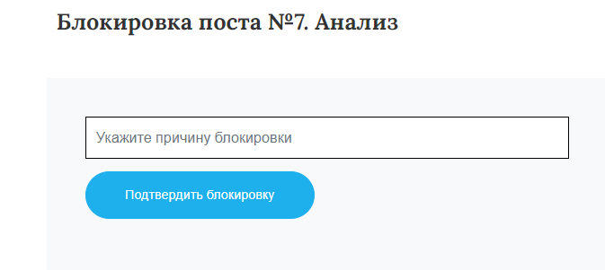
Модератор
Жалобы
Блокировка поста
1
2
1
2
5

Slide 22
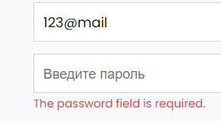
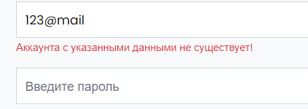
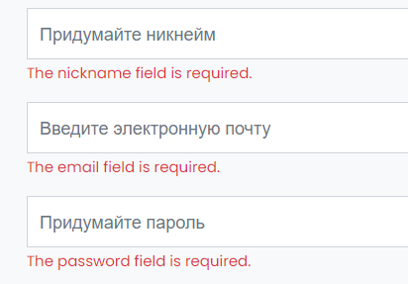

Тестирование подмодуля
1
2
2
2
5

Slide 23
Полные затраты
Затраты на создание подмодуля (35579,16 руб.):
З_{ПОЛ} = ФОТ+Н_{З/П}+З_{ОВТ}+З_{СПП}+З_{ХН}+Р_{Н}
Расчет цены подмодуля (42837,51 руб.):
Ц_{ПР}=З_{ПОЛ}+ПР_{У}+НДС
1
2
3
2
5

Slide 24
Заключение
разработана структура программы;
создана база данных;
реализован и адаптирован функционал пользователя, модератора и администратора.
1
2
4
2
5

Slide 25
Спасибо за внимание!
1
2
5

